Slide 1

Практичне заняття 4
Суспензії та емульсії для внутрішнього застосування. Приготування суспензій дисперсійним та конденсаційним методами. Приготування емульсій з використанням різних емульгаторів. Оцінка якості суспензій та емульсій.
ОДЕСЬКИЙ НАЦІОНАЛЬНИЙ МЕДИЧНИЙ УНІВЕРСИТЕТ
КАФЕДРА ТЕХНОЛОГІЇ ЛІКІВ
Практичні заняття з дисципліни «Технологія ліків»
Презентацію підготував:
д.фарм.н. Борисюк І.Ю.
доц. Фізор Н.С.
ас. Молодан Ю.О.
ас. Акішева А.С.
Одеса-2020

Slide 2
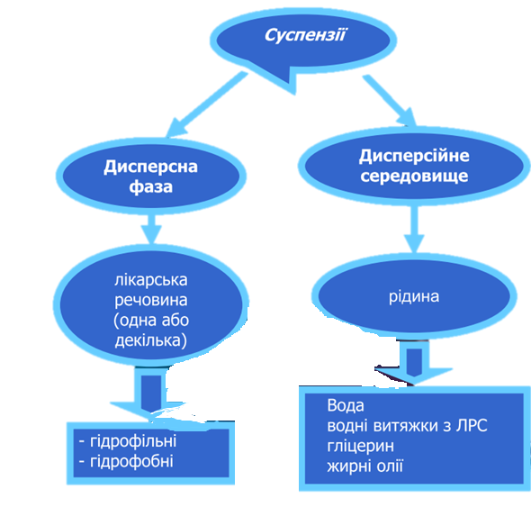
1. Характеристика суспензій
Суспензії — зависі, що є мікрогетерогенними, важко дозованими дисперсними системами, дисперсною фазою яких виступають подрібнені порошкоподібні лікарські засоби, нерозчинні в рідкому дисперсійному середовищі:
— очищеній воді;
— водних витяжках;
— гліцерині;
— жирних оліях та ін.

Slide 3
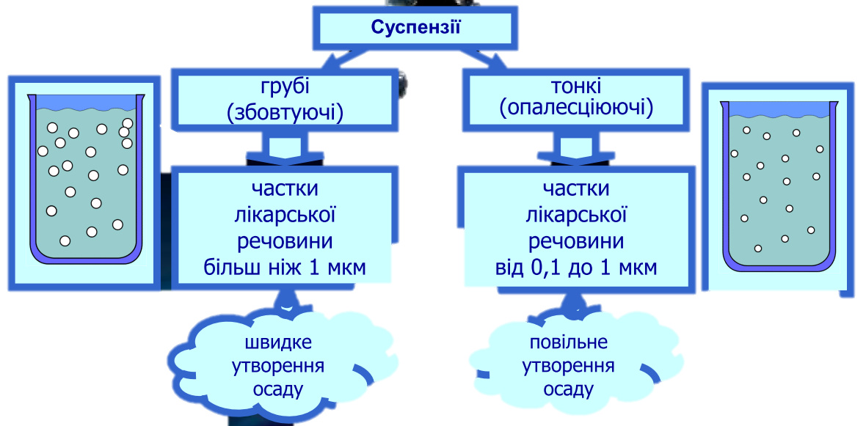
2. Класифікація суспензій
СУСПЕНЗІЇ ЗАСТОСОВУЮТЬ:
орально (мікстури: тонкі, грубі),
зовнішньо (змащування, спринцювання, примочки),
парентерально(внутрішньом’язові введення).

Slide 4
3. Переваги та недоліки суспензій
ПЕРЕВАГИ СУСПЕНЗІЙ:
• підвищують лікувальний ефект згідно з біофармацевтичними дослідженнями;
• забезпечують пролонгованість дії лікарських засобів;
• пом’якшують подразнювальну дію лікарських засобів (особливо в дитячих ліках);
• дають можливість:
— маскувати неприємний смак лікарських засобів;
— відпускати ліки у вигляді сухого напівфабрикату — порошків або гранул, до яких перед застосуванням додають воду або іншу відповідну рідину.
НЕДОЛІКИ СУСПЕНЗІЙ:
• нестійкі при зберіганні (особливо водні — гідролізують);
• важкодозовані ліки — отруйні і сильнодіючі лікарські засоби в них не відпускають.
(Виняток — коли кількість отруйних і сильнодіючих лікарських засобів, виписаних у рецепті, не перевищує ВРД у всьому об’ємі ліків.)

Slide 5
4. Випадки утворення суспензій
1. Лікарський засіб нерозчинний у даному розчиннику (окис цинку, камфора, глина біла в поєднанні з водою).
2. Завищена межа розчинності (розчин кислоти борної 5 %).
3. При змішуванні двох розчинників погіршуються умови розчинності лікарських речовин (заміна розчинника).
4. Внаслідок хімічної взаємодії двох розчинних лікарських засобів у даному розчиннику утворюється нова речовина, нерозчинна в ньому: (СаСІ2 + NaHCO3 -> СаСО3 + ...).
Утворюються
грубі суспензії
Утворюються
тонкі суспензії

Slide 6
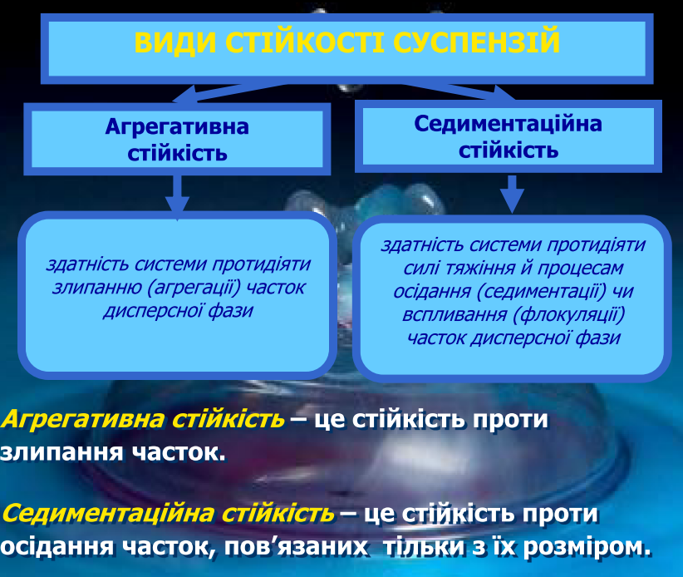
5. Властивості суспензій:
оптична неоднорідність,
не дифундують,
не діалізують,
седиментаційно і агрегативно нестійкі (частинки їх осідають під дією різних чинників).
Характерна особливість суспензій – їх здатність до відстоювання.

Slide 7
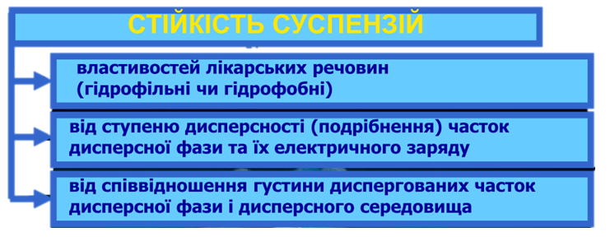
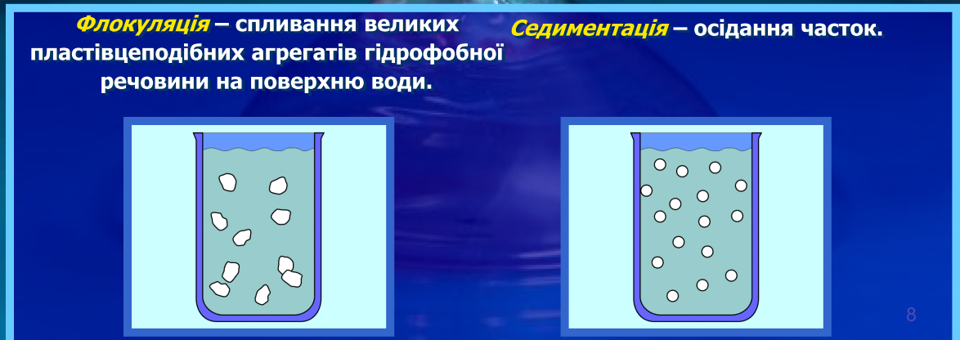
6. ФАКТОРИ, ЩО ВПЛИВАЮТЬ НА СТІЙКІСТЬ ГЕТЕРОГЕННИХ СИСТЕМ

Slide 8
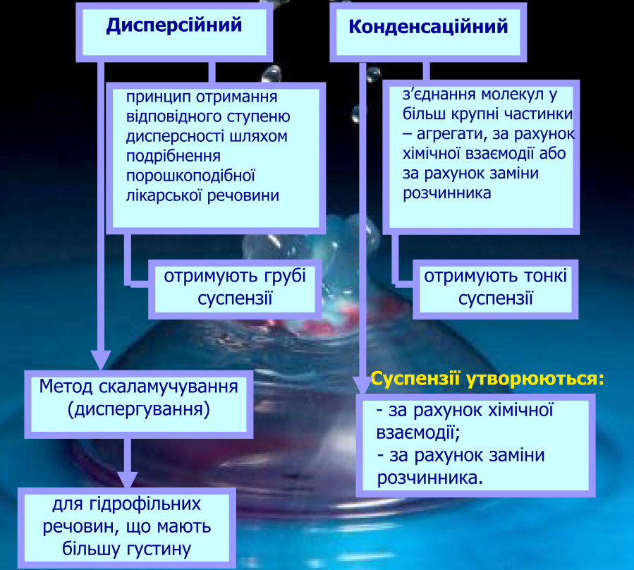
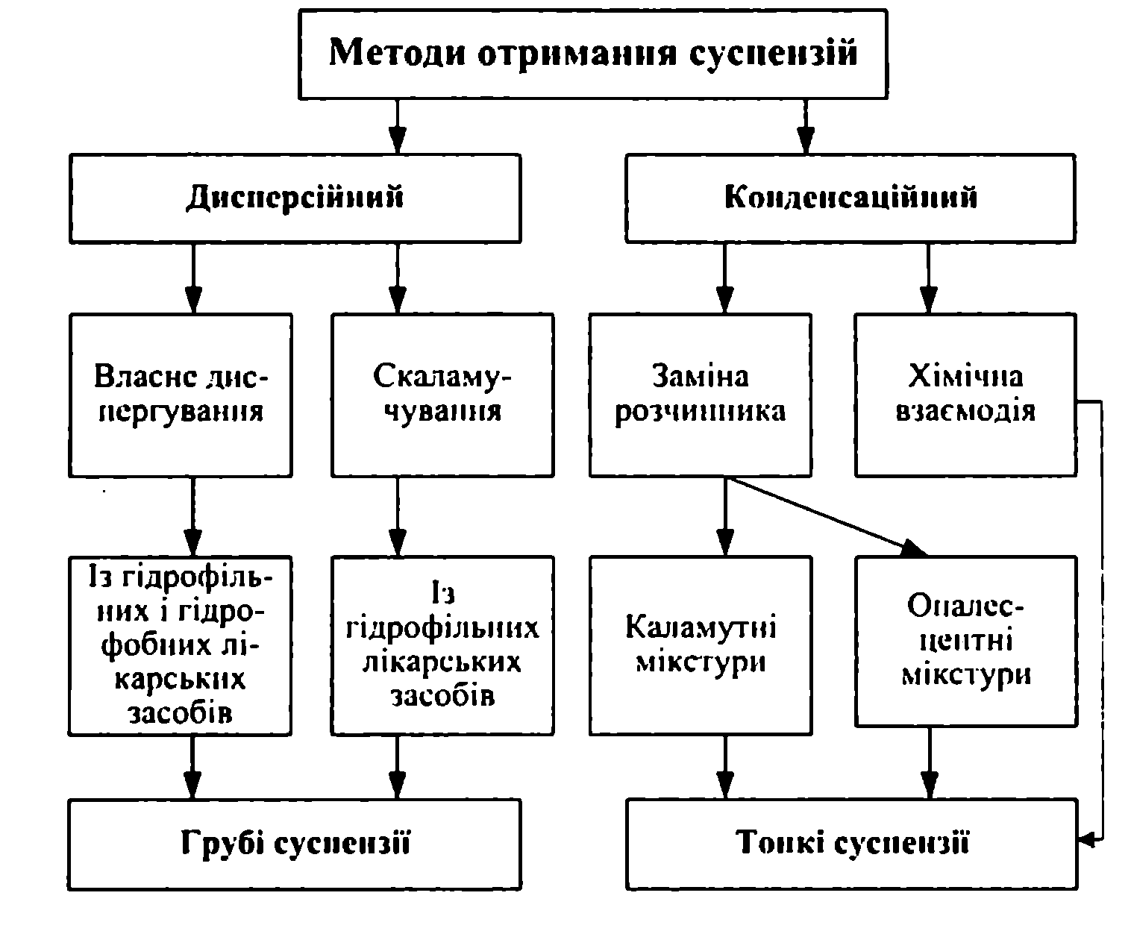
7. Методи отримання суспензій

Slide 9
8. Алгоритм приготування суспензій дисперсійним методом
Особливості приготування:
• підібрати контейнер для відпуску безбарвного прозорого скла;
• готувати на “ех tempore!”:водні суспензії з концентрацією лікарських засобів до 3 % —масо-об’ємним методом, 3 % і більше — за масою;
• диспергувати (подрібнити) в ступці тверді лікарські засоби спочатку в сухому вигляді, а потім з невеликою кількостю рідини: 0,4—0,6 мл на 1,0 лікарського засобу (за правилом Дерягіна);
• додати ПАР, в’язкі рідини (гліцерин, сиропи), гідрофільні колоїди, крохмаль та інші з метою підвищення стійкості суспензій;
• не проціджувати, не фільтрувати;
• маркувати суспензії обов’язково додатковою етикеткою „Перед вживанням збовтувати”;
• зберігати суспензії не більше трьох діб у прохолодному місці.

Slide 10
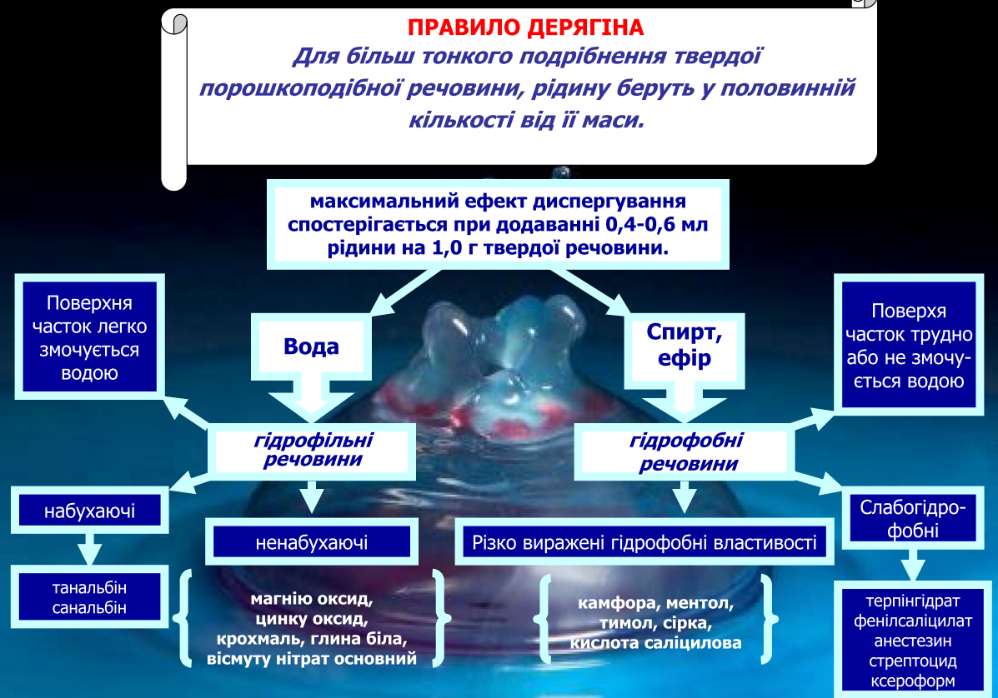

Slide 11
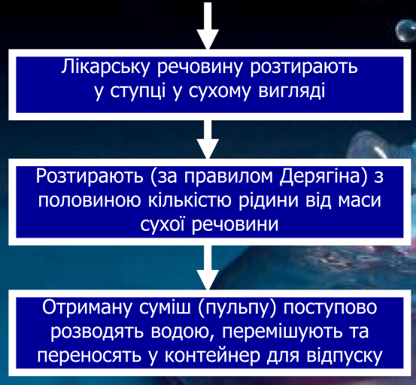
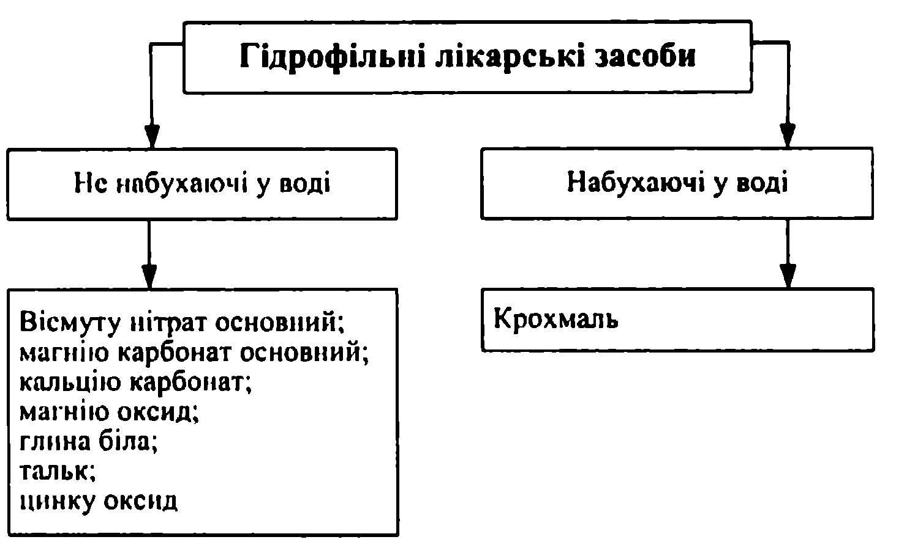
9. Приготування суспензій з гідрофільних лікарських засобів
Гідрофільні лікарські засоби змочуються дисперсійним середовищем і навколо кожної частинки утворюється водна (сольватна) оболонка, яка перешкоджає їх злипанню в більші агрегати, тому готують такі суспензії без додавання стабілізаторів.

Slide 12
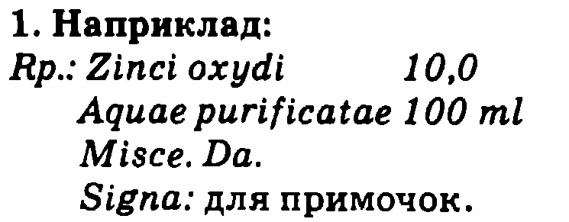
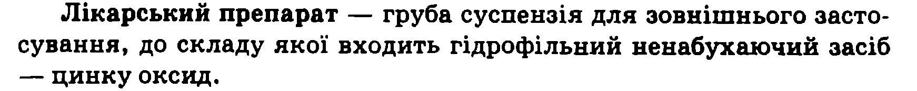
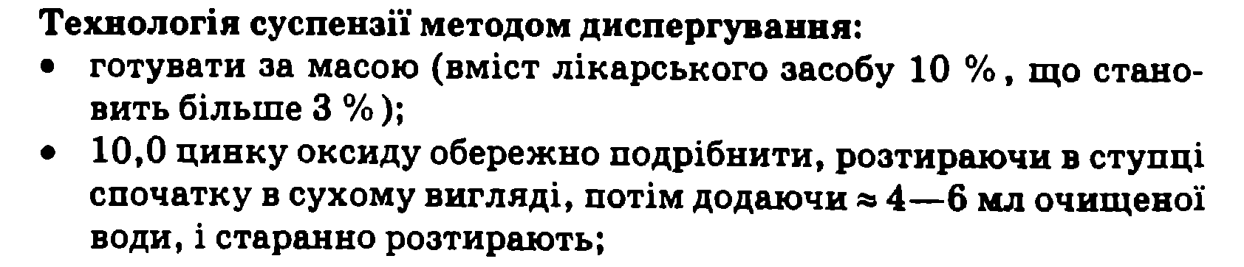
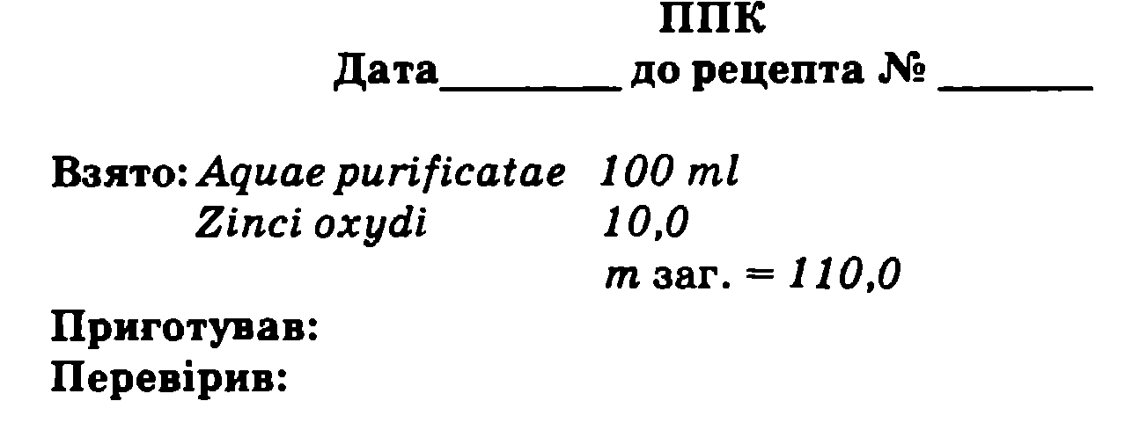
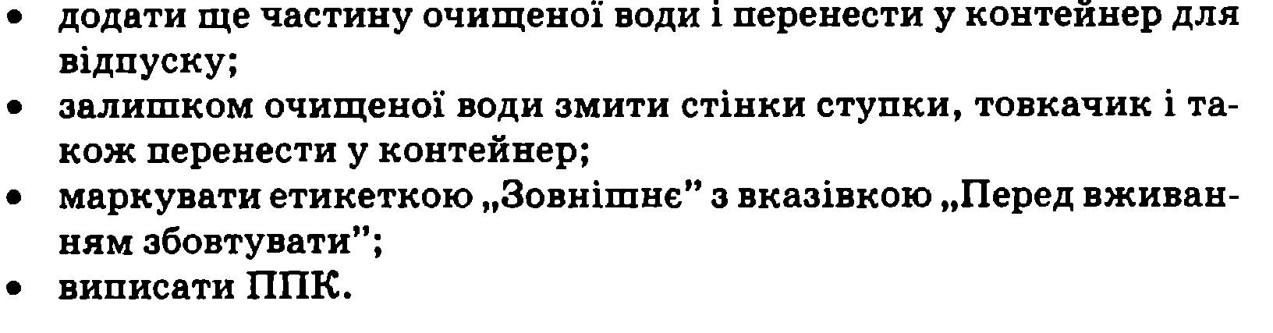
9.1. Приклад приготування суспензії з гідрофільним лікарським засобом
Методом диспергування

Slide 13
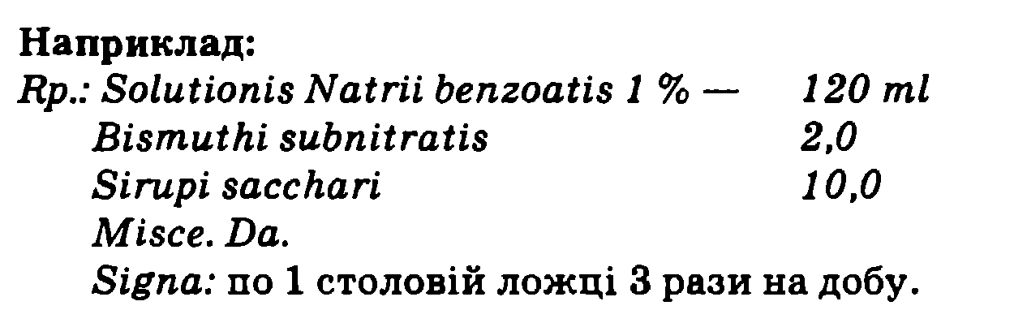
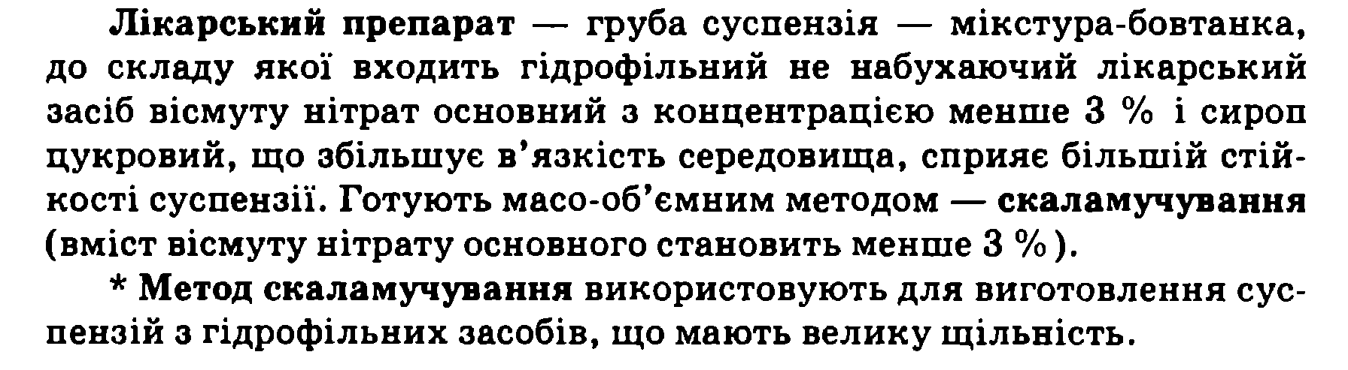
9.1. Приклад приготування суспензії з гідрофільним лікарським засобом
Методом диспергування

Slide 14
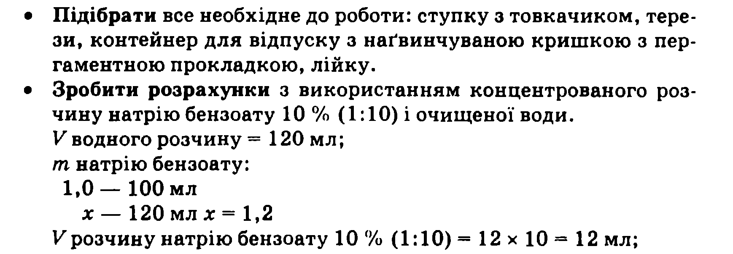
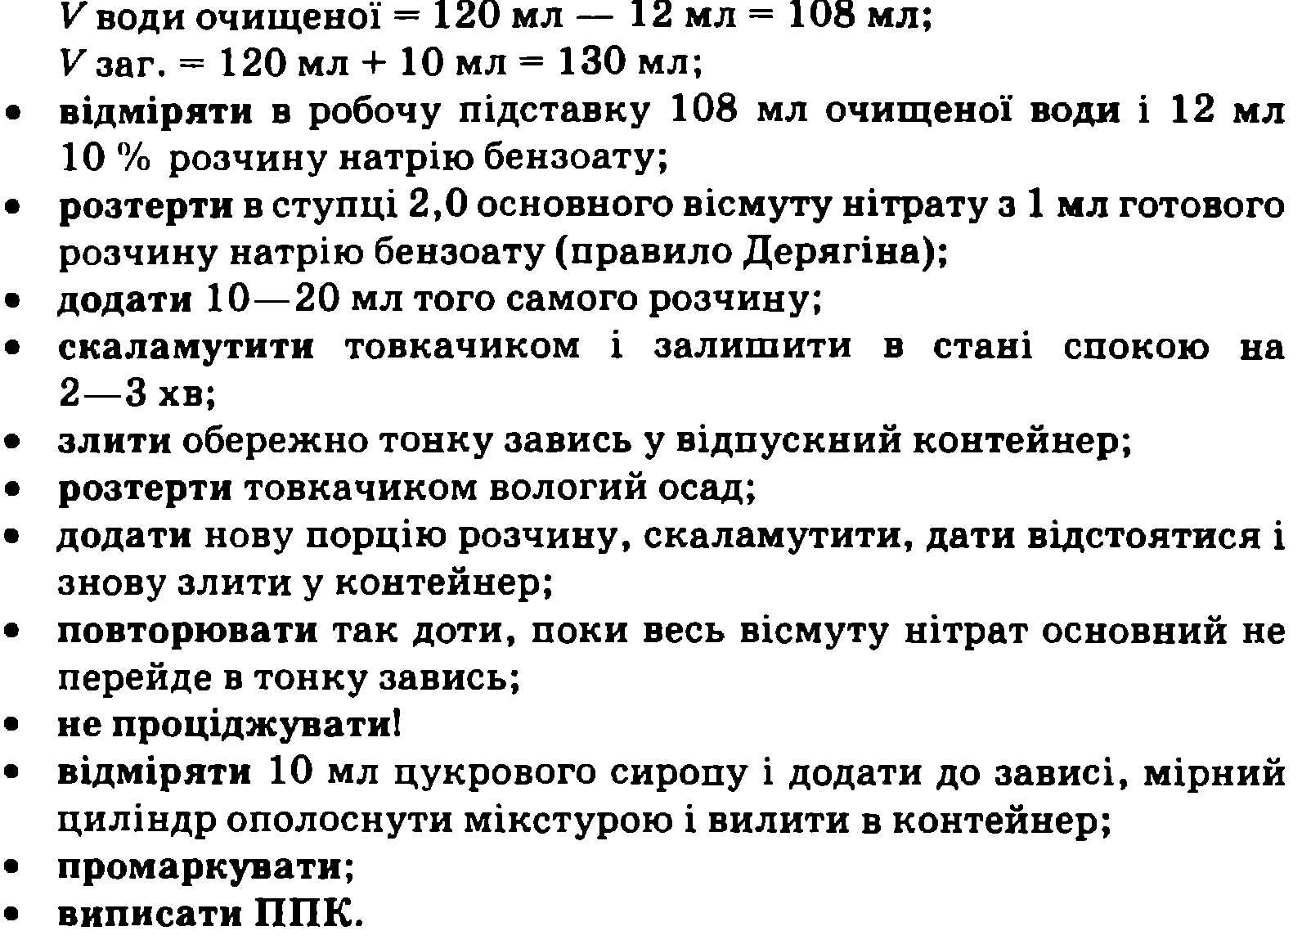
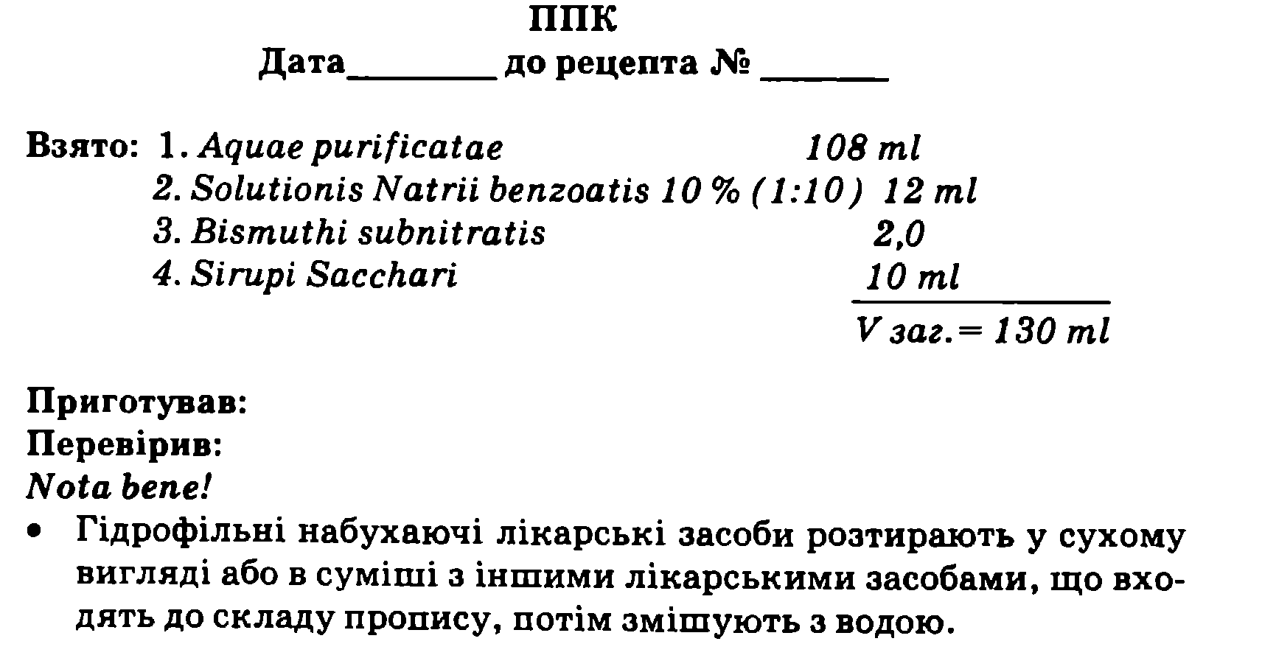
9.1. Приклад приготування суспензії з гідрофільним лікарським засобом
Методом диспергування

Slide 15
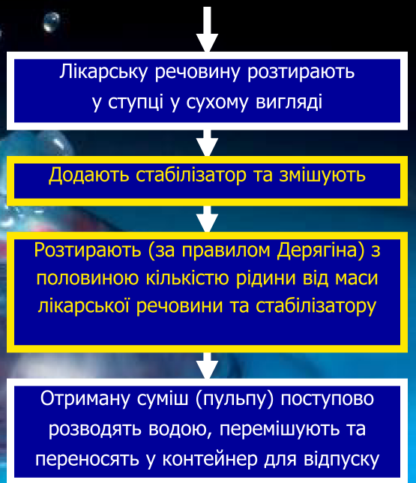
10. Приготування суспензій із гідрофобних лікарських засобів
Технологія приготування
Гідрофобні лікарські засоби не змочуються водою, і простим розтиранням з рідиною стійкої суспензії їх отримати не можна, потрібно додати стабілізатори залежно від ступеня гідрофобності лікарських засобів: вони утворять на поверхні частинок сольватні оболонки і попередять їх злипання (агрегацію).
• Змішують подрібнений порошок зі стабілізатором і частиною дисперсійного середовища в кількості 1/2 від суми гідрофобної речовини і стабілізатора;
• Диспергують доти, поки кожна частинка не буде покрита сольватною оболонкою;
• Змивають одержану пульпу солевим розчином (або водою) у контейнер для відпуску.

Slide 16

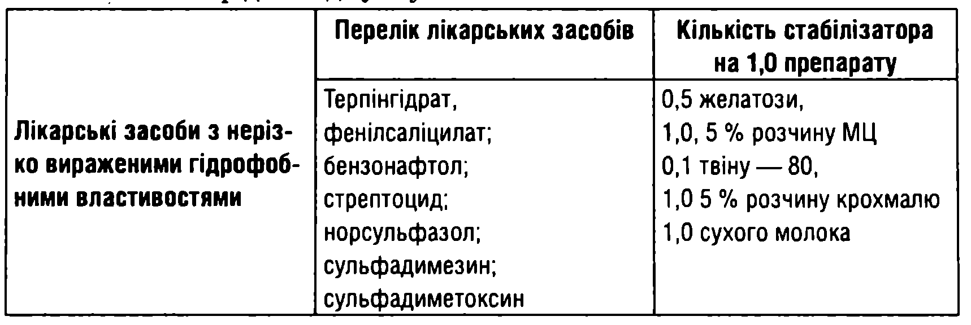
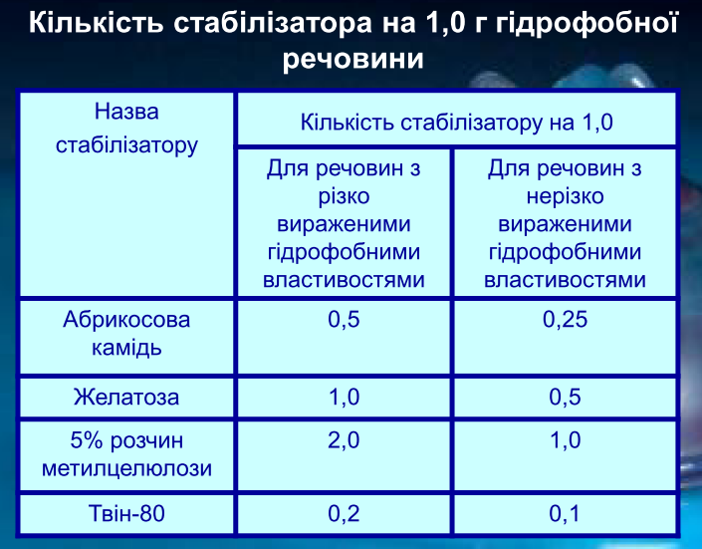
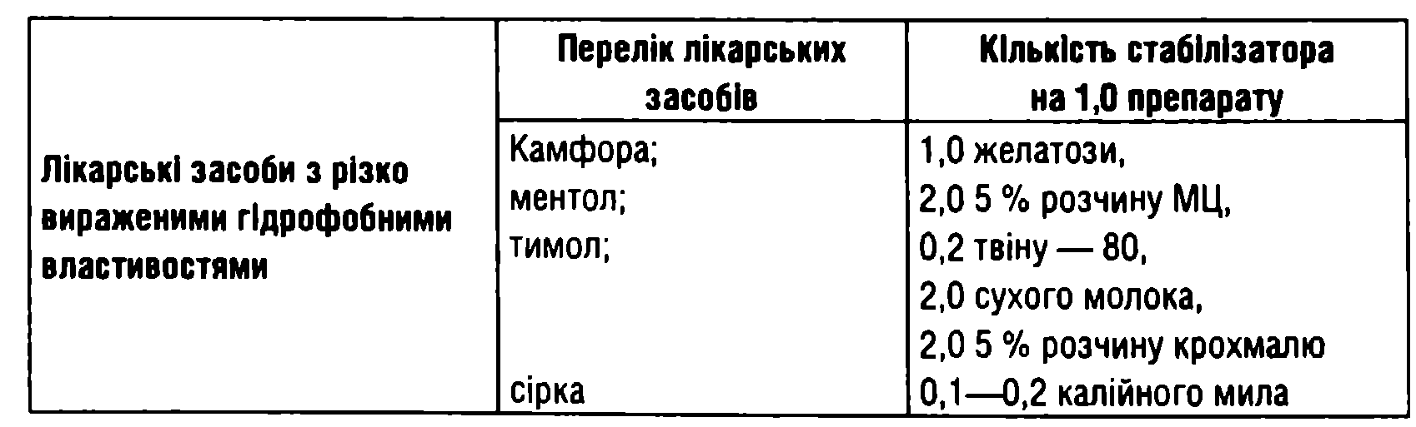
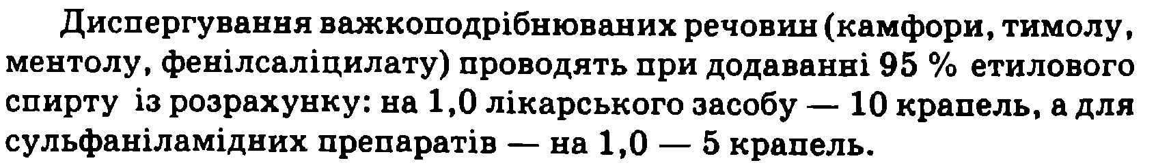
10. Приготування суспензій із гідрофобних лікарських засобів
Стабілізатори

Slide 17
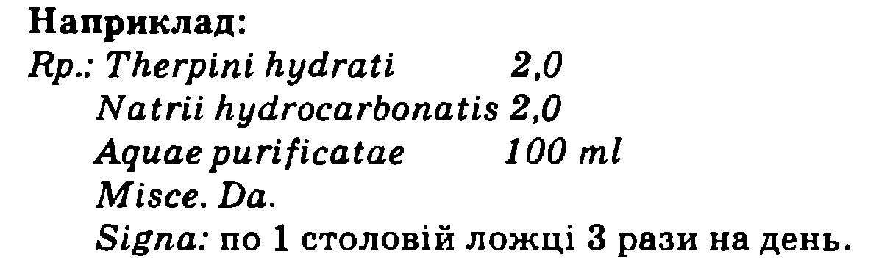
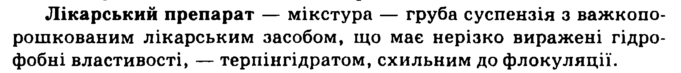
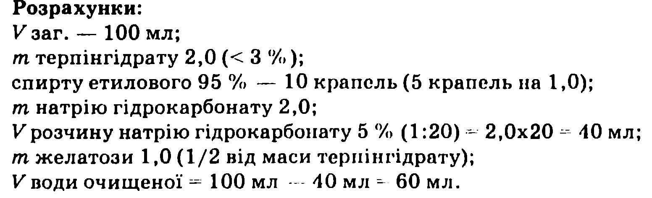
10.1. Приклад приготування суспензії з лікарським засобом з нерізко вираженими гідрофобними властивостями

Slide 18
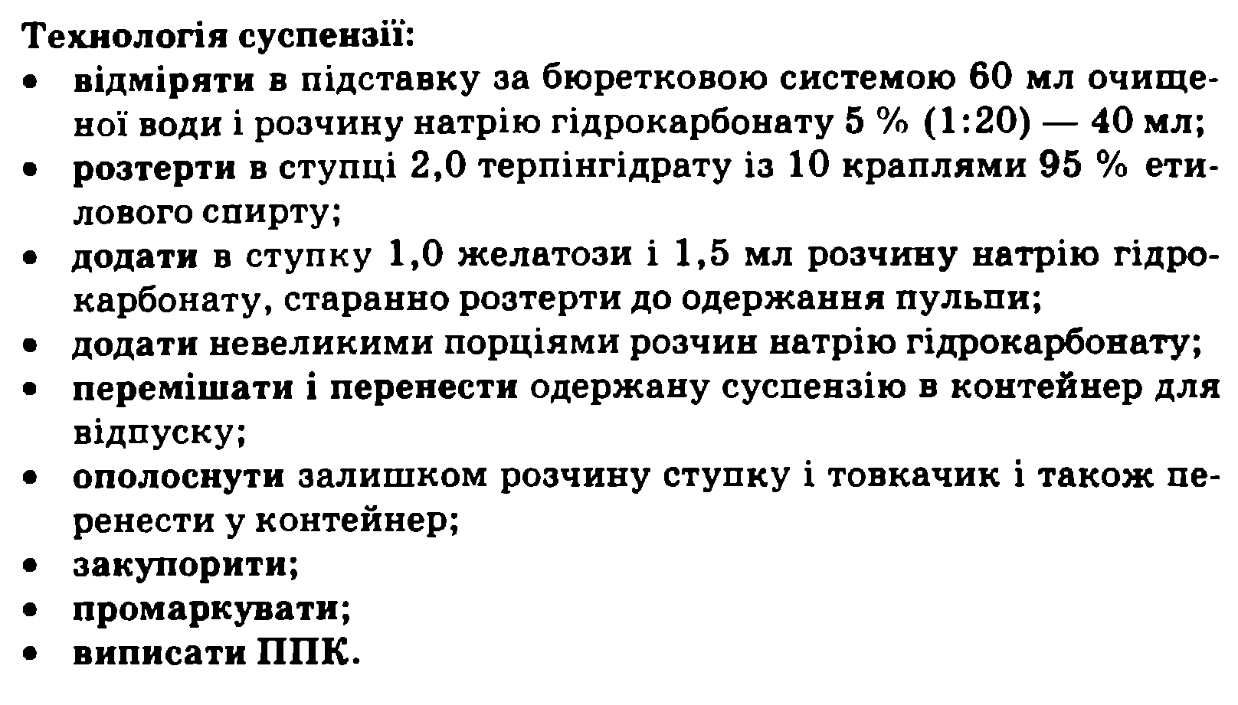
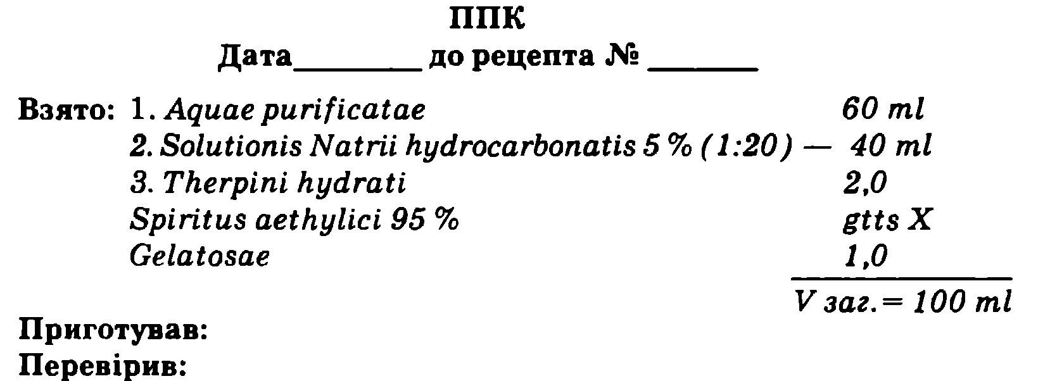
10.1. Приклад приготування суспензії з лікарським засобом з нерізко вираженими гідрофобними властивостями

Slide 19
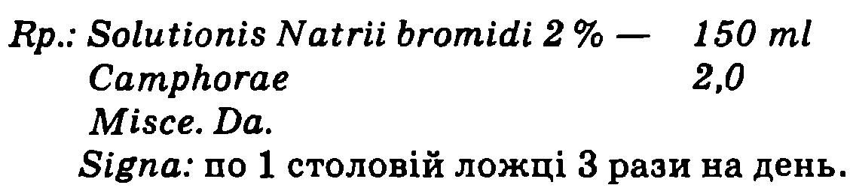
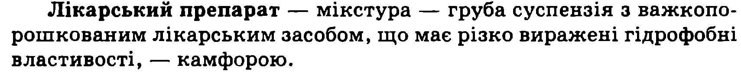
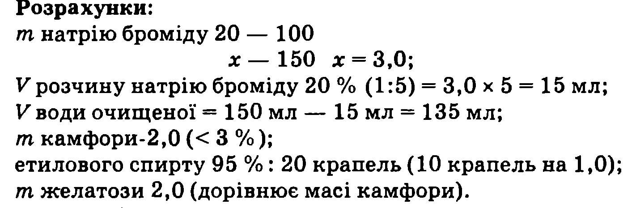
10.2. Приклад приготування суспензії з лікарським засобом з різко вираженими гідрофобними властивостями

Slide 20
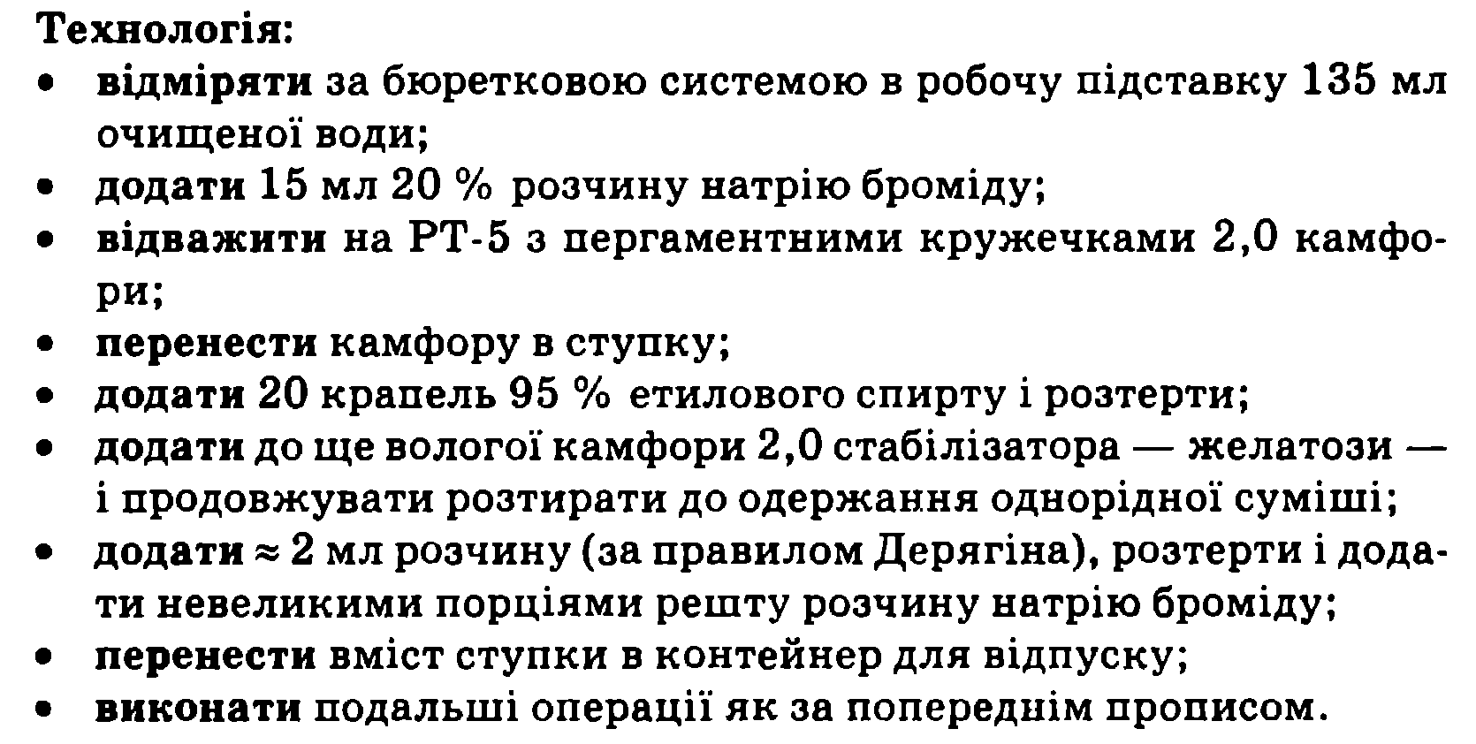
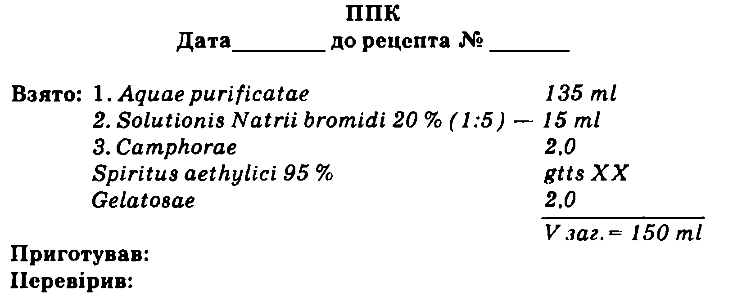
10.2. Приклад приготування суспензії з лікарським засобом з різко вираженими гідрофобними властивостями

Slide 21
11. Суспензії сірки
Сірка належить до особливих лікарських засобів з різко вираженими гідрофобними властивостями.
Вона адсорбується на поверхні повітряних бульбашок і її частинки спливають на поверхню у вигляді пінистого шару.
• Не застосовують:
— звичайні стабілізатори (зменшують фармакологічну дію сірки);
— медичне мило, якщо в суспензію входять солі важких або лужноземельних металів, кислоти (утворюють нерозчинні осади).
Для стабілізації використовують калійне мило (зелене мило) із розрахунку на 1,0 сірки — 0,1 —0,2 мила, за вказівкою лікаря.

Slide 22
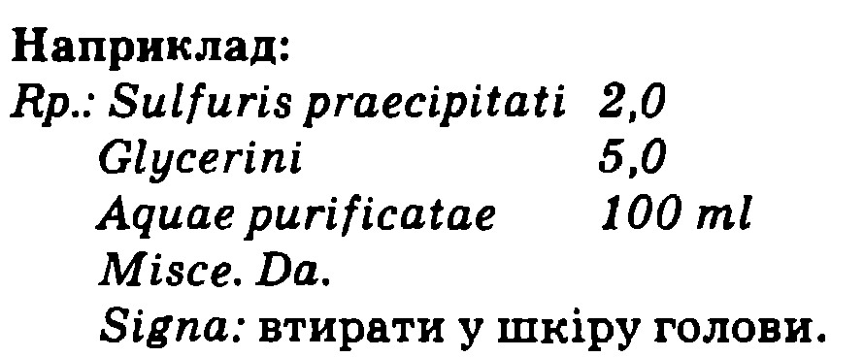
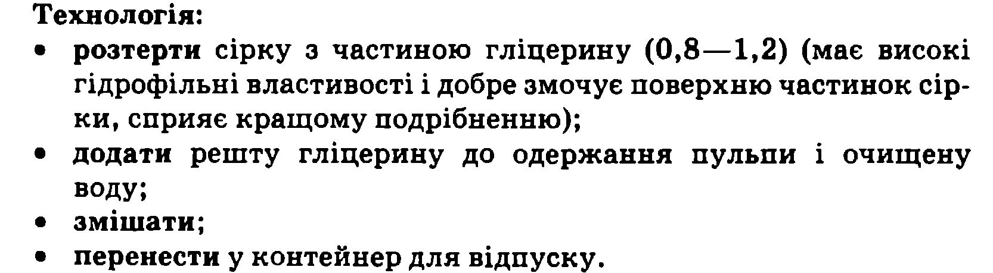
11.1. Приклад приготування суспензії сірки

Slide 23
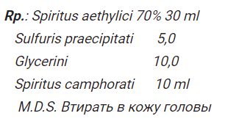
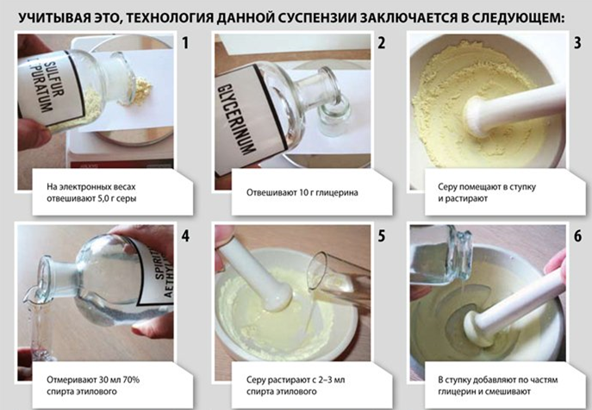
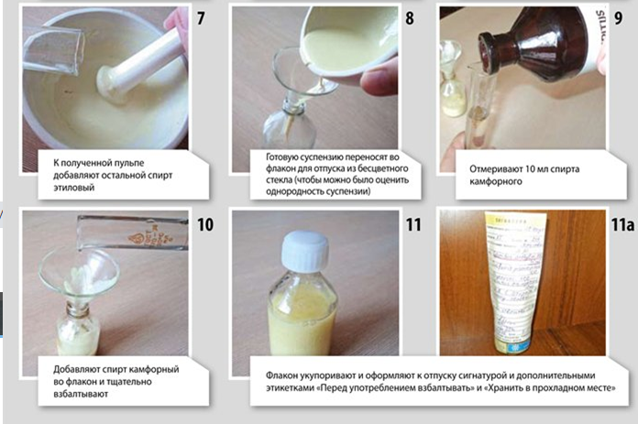
11.1. Приклад приготування суспензії сірки

Slide 24
12. Алгоритм приготування суспензій
конденсаційним методом
Цей метод дає можливість одержати опалесцентні або каламутні мікстури — тонші суспензії, ніж при механічному диспергуванні (розмір частинок 0,1 — 1 мкм).
Опалесцентні мікстури утворюються при змішуванні водних розчинів або водних рідин із спиртовими настоянками і екстрактами.
При цьому концентрація спирту зменшується і екстрактивні речовини, які розчинні лише в міцному етиловому спирті, виділяються з настоянок і екстрактів у вигляді осаду.
Спиртові настоянки додають частинами останніми до готової мікстури, збовтуючи (щоб уникнути різкої зміни концентрації етилового спирту). Завись утвориться дрібнодисперсна, довго буде у суспендованому стані, легко дозуватиметься.
Nota bene! Правила відмірювання настоянок:
— від меншої кількості до більшої;
— у порядку збільшення міцності спирту;
— пахучі і леткі — останніми.
Конденсаційний метод
Заміна розчинника
(фізичний метод)
Хімічна взаємодія
(хімічне диспергування)

Slide 25
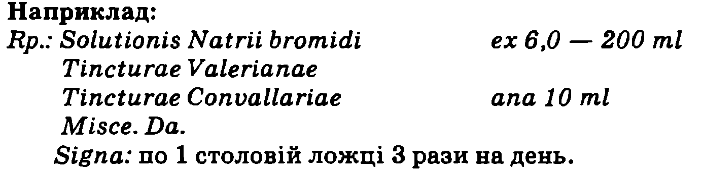
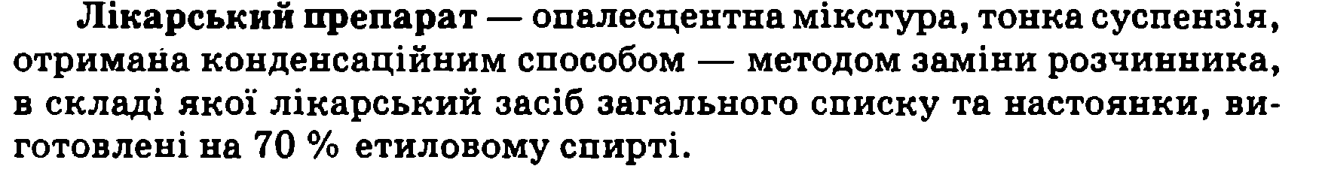
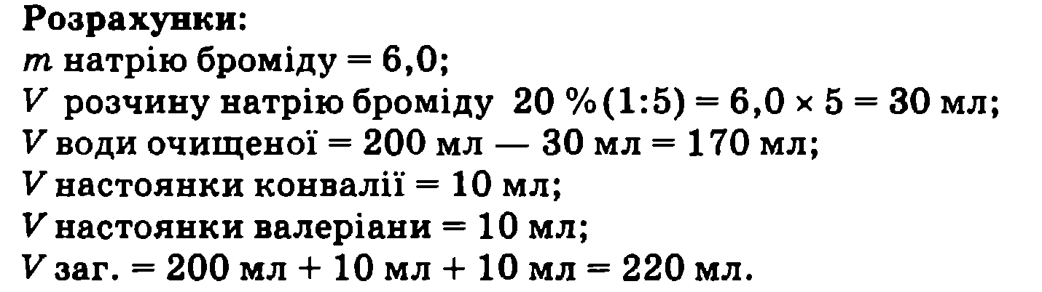
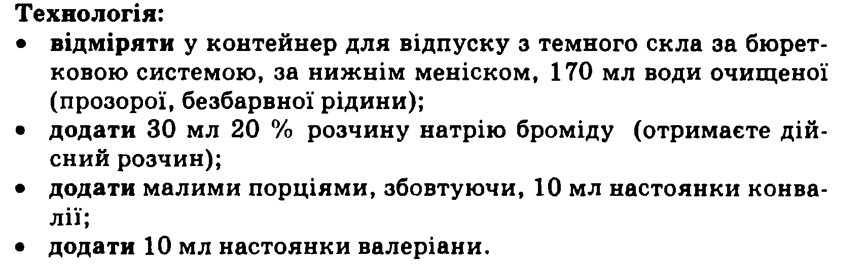
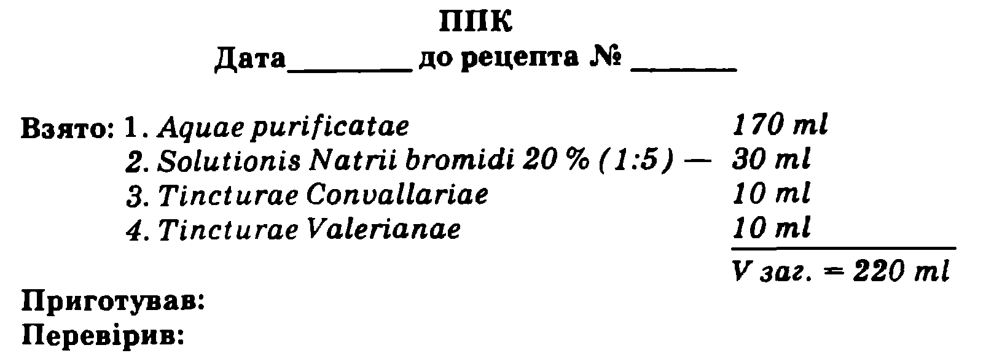
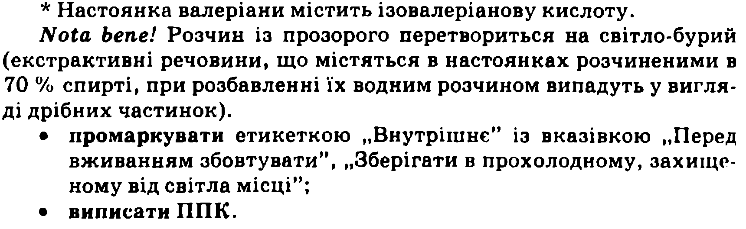
12.1. Приклад приготування суспензії конденсаційним методом
Заміна розчинника (фізичний метод)

Slide 26
12.2.Каламутні мікстури
Каламутні мікстури утворюються при змішуванні водних розчинів зі:
— спиртовими настоянками (які містять ефірні олії);
— спиртовими розчинами ефірних олій;
— смолистими речовинами.
До них відносять:
— нашатирно-анісові краплі (ефірна олія анісова);
— грудний еліксир (ефірна олія анісова);
— настоянку м’яти (ефірна олія м’яти перцевої);
— спиртовий розчин цитралю (ефірна олія цитрусових);
— валідол;
— нітрогліцерин.
Додають вищеназвані лікарські засоби до готової мікстури, попередньо змішавши з цукровим сиропом (якщо він прописаний), а за його відсутності — з рівною кількістю розчину. Додають одержану суміш частинами до розчину в контейнер для відпуску, збовтуючи.

Slide 27
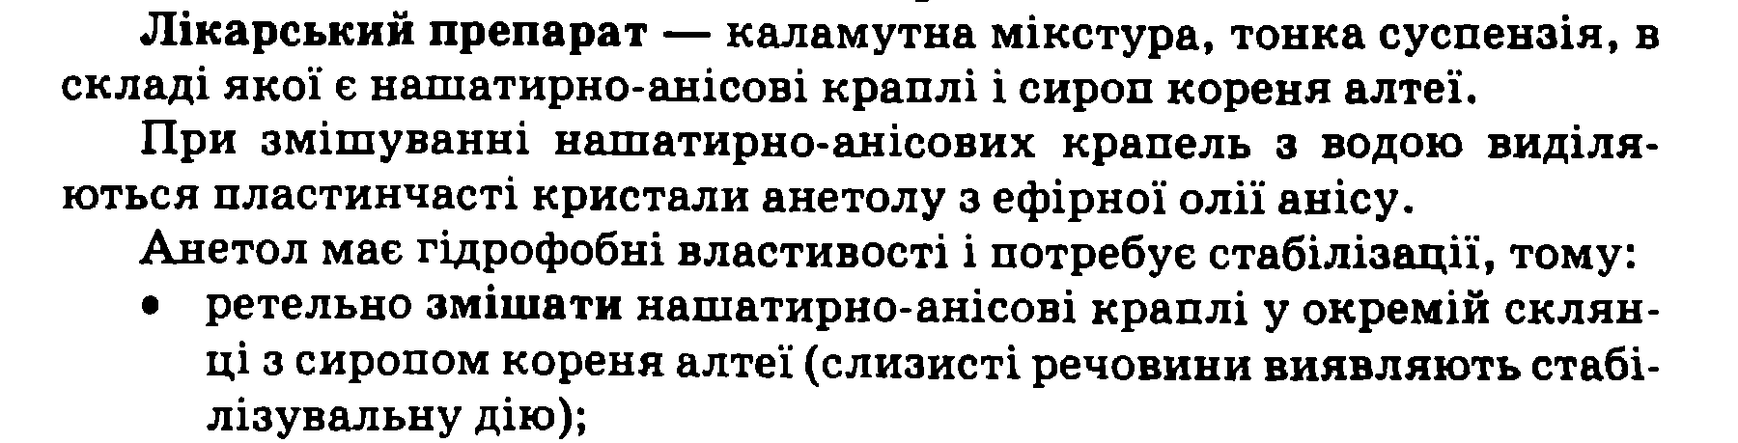
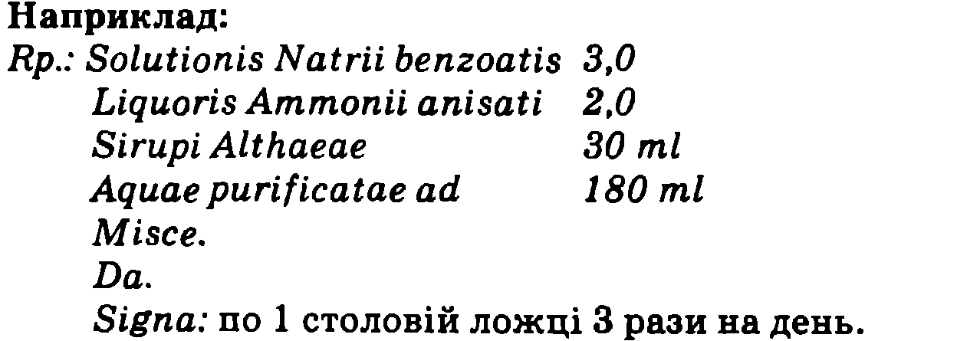
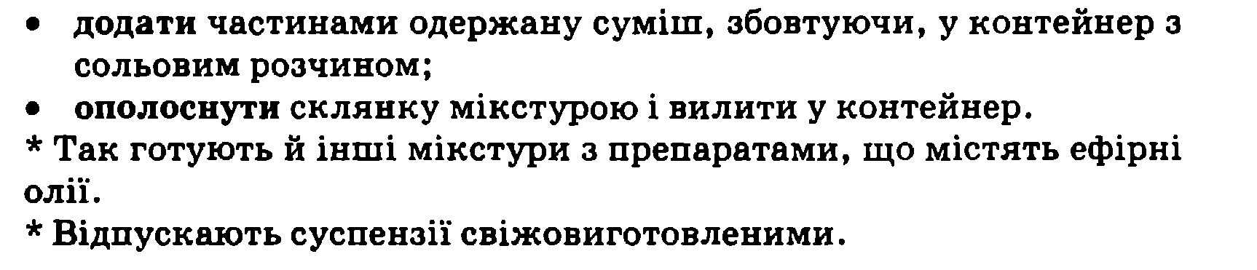

Slide 28
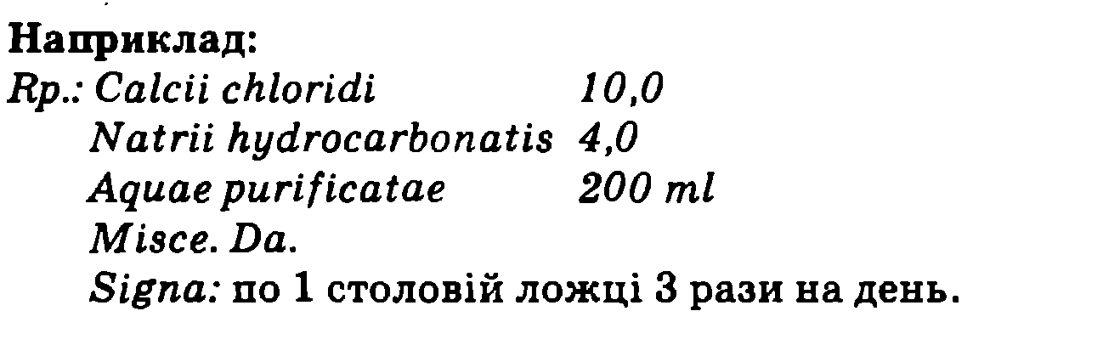


12.3. Приклад приготування суспензії конденсаційним методом
Хімічна взаємодія (хімічне диспергування)
В АПТЕЧНИХ УМОВАХ МІКСТУРИ-СУСПЕНЗІЇ УТВОРЮЮТЬСЯ НАЙЧАСТІШЕ ВНАСЛІДОК:
— реакцій обмінного розкладу;
— реакцій гідролізу;
— окислювально-відновних реакцій та ін.

Slide 29


13. Алгоритм приготування суспензій

Slide 30

13. Алгоритм приготування суспензій

Slide 31

14. Види несумісності в суспензіях

Slide 32
Емульсії – однорідна за зовнішнім виглядом лікарська форма, що складається із взаємно нерозчинних, тонко диспергованих рідин, та призначена для внутрішнього, зовнішнього або парентерального застосування.
Застосування фармацевтичних емульсій
пероральне
(емульсії типу олія у воді о/в
місцеве:
мазі
креми
лініменти
парентеральне:
жирові емульсії для парентерального живлення
емульсії перфторвуглеводів, що використовуються як кровозамінники

Slide 33

Позитивні властивості емульсій
поєднувати в одному лікарському препараті незмішувані між собою рідини;
вводити у препарат гідрофільні та гідрофобні лікарські речовини;
регулювати біодоступність лікарських речовин (за рахунок швидкого та повного вивільнення або пролонгування дії ЛР);
усунути подразнюючу дію на шкіру та слизові оболонки, властиві окремим лікарським речовинам;
маскувати неприємний смак і запах деяких лікарських засобів.

Slide 34

Негативні властивості емульсій
нестійкість емульсій як дисперсних систем під впливом різноманітних факторів (температури, повітря, світла);
можливість піддаватися мікробній контомінації (емульсії – це сприятливе середовище для розвитку мікроорганізмів);
відносна тривалість приготування, яка потребує відповідних
технологічних прийомів та спеціального технологічного
обладнання;
необхідність застосування емульгаторів для стабілізації дисперсної системи.

Slide 35



Slide 36
В емульсіях розмір часток (краплин) дисперсної фази складає:
від 1 до 50 мкм.
Для приготування емульсій
використовують:
Олії:
персикову
оливкову
вазелінову та ін.
незмішувані з водою рідини
Рибний жир
Бальзами та ін.
емульгатори
ВМС, ПАР

Slide 37





Дві незмішувані між собою рідини можуть утворювати два типи емульсій в залежності від того, яка з рідин буде перетворена у дисперсну фазу або дисперсійне середовище
Олія-вода (О/В) – прямі,Вода-олія (В/О) – зворотні,
або першого роду (водозмиваючі)
або другого роду
(незмиваючі водою)
способи визначення типу емульсії
Метод розведення
множинні емульсії
Метод фарбування
Вода-олія-вода
(В/О/В) або
Олія-вода-олія
(О/В/О)
Метод кондуктометричний
Метод парафінованої пластинки
– вода;
– олія

Slide 38





Slide 39


Slide 40



ВИМОГИ, ЩО ВИСУВАЮТЬСЯ ДО ЕМУЛЬГАТОРІВ:
емульгатори повинні зменшувати поверхневий натяг на межі – дисперсна фаза/дисперсійне середовище до: 5 дин/см для емульсій, приготовлених перемішуванням; 0,5 дин/см для емульсій, які не потребують
інтенсивного перемішування;
достатньо швидко адсорбуватися на частках дисперсної фази, створюючи
тонкий шар, який не змінюється при зіткненні часток і перешкоджає
коагуляції та коалесценції;
мати специфічну молекулярну структуру з полярними та неполярними групами;
бути доступними, безпечними і нетоксичними;
добре розчинятися у дисперсійному середовищі;
впливати на в’язкість емульсії;
мати емульгуючі властивості навіть у малих кількостях;
утворювати подвійний електричний шар, забезпечуючи стабільність емульсій;
для емульгаторів, які використовують при приготуванні парентеральних
емульсій – не проявляти гемолітичні властивості.

Slide 41


Slide 42



КЛАСИФІКАЦІЯ НИЗЬКОМОЛЕКУЛЯРНИХ ПАР ЗА ЗДАТНІСТЮ ДО ІОНІЗАЦІЇ У ВОДІ
Аніонні
Іоногенні ПАР
Катіонні
Мила
(напр., солі вищих жирних кислот),
Солі
сульфоефірів вищих жирних спиртів
(напр., натрію лаурилсульфат)
Солі
аммонієвих,
сульфонієвих, фосфорнієвих кислот

Slide 43



КЛАСИФІКАЦІЯ НИЗЬКОМОЛЕКУЛЯРНИХ ПАР
ЗА ЗДАТНІСТЮ ДО ІОНІЗАЦІЇ У ВОДІ
Неіоногенні ПАР
Амфолітні ПАР
Вищі жирні спирти та
кислоти, складні ефіри
гліколей та жирних кислот,
спени, жировуглеводи, твіни, плюроніки, полавакс
(напр., ОС-20, пентол, МГД,
емульгатор Т-2, ВЖС)
ПАР,
які містять одночасно
аміногрупу з
сульфоефірною, карбоксильною або сульфатною групами
(напр. бетаїн, лецитин)

Slide 44
3. ХАРАКТЕРИСТИКА І КЛАСИФІКАЦІЯ ЕМУЛЬГАТОРІВ
структурою та
властивостями молекул
Емульгатори
Класифікують за:
механізмом дії
медичним призначенням
способом отримання
ПРИ ВИБОРІ ЕМУЛЬГАТОРІВ ВРАХОВУЮТЬ
механізм їх стабілізації
хімічну сумісність з лікарськими речовинами
токсичність
величину рН

Slide 45





Slide 46



Тип емульсії, яка утворюється, залежить від розчинності
емульгатору у тій або іншій фазі. Дисперсійним середовищем стає та
фаза, в якій емульгатор здебільшого розчиняється.
Для отримання стійких емульсій
Типу О/В
застосовують:
Типу В/О
гідрофільні емульгатори (з ГЛБ 8-18) | Ліпофільні емульгатори (з ГЛБ 3-6)
камеді, білки, лужні мила, слизи, пектини та ін. | ланолін, похідні холестерину, фітостерин, пентол, емульгатор Т-2 та ін.

Slide 47

Теорії утворення емульсій
теорія об’єму фаз (W.Ostwald)
теорія в’язкості (H.N.Holmes, W.D.Child)
гідратаційна теорія (R.Fischer)
теорія зниження міжфазного поверхневого натягу (I.Langmuir, W.D.Harkins та ін.)
теорія утворення адсорбційної оболонки на поверхні дисперсної фази
(G.Clowes, W Bancroft та ін.)
теорія концентрації емульгатору на межі розділу незмішуваних рідин (П.А.Ребіндер, О.І.Тихонов)

Slide 48


Slide 49


Механізм стабілізаційної дії емульгаторів
Емульгатори, адсорбуючись на межі фаз, знижують поверхневий натяг та накопичуються на поверхні розділу,
а головне, огортаючи крапельки диспергованої
речовини, утворюють адсорбційну плівку – основний фактор стабілізації емульсій.
(За Ж. Клоусом та О.І. Тихоновим)
S₁ < S₂ S1 > S2
 | Гідрофобна частина | Гідрофільна частина |  | Гідрофобна частина | Гидрофільна частина
Э Э
Захисні плівки можуть складатися з одного або декількох молекулярних
шарів емульгатору (моно- або полімолекулярні плівки).

Slide 50
Про поверхнево-активні властивості емульгаторів можна судити за
величиною гідрофільно-ліпофільного балансу (ГЛБ).
ГЛБ – це співвідношення гідрофільних та гідрофобних груп у молекулі, значення якого виражається
певним числом на шкалі.
(на практиці використовується шкала ГЛБ від 0 до 20,0)
Величина ГЛБ | Область застосування ПАР | Величина ГЛБ | Область застосування ПАР
1,5-3,0 | піногасники | 8,0-18,0 | емульгатори типу О/В
3,0-6,0 | емульгатори типу В/О | 13,0-15,0 | піноутворювачі
7,0-9,0 | змочувачі | 15,0-18,0 | солюбілізатори

Slide 51



Емульсії повинні проявляти: фізичну, хімічну
та мікробіологічну стабільність.
Для фізичної стабільності емульсії дуже важливі:
достатня кількість емульгатору
визначають експериментально
Достатній ступінь дисперсності фази
отримують шляхом гомогенізації
Мікробіологічна стабільність емульсій визначається:
забезпеченням мікробної чистоти лікарських, допоміжних речовин та матеріалів

Slide 52


Хімічна стабільність емульсій
визначається: що досягається:
стабільністю лікарських речовин
відсутністю хімічних реакцій між інгредієнтами емульсій
при зберіганні у відповідній упаковці, дотриманні умов
зберігання, введенні антиоксидантів
(бутилокситолуолу, бутилоксианузолу, пропілгаллату та ін.).

Slide 53

Склад: олія, вода для
первинної емульсії, емульгатор
Отримання первинної емульсії (корпусу)
Можна змішати трьома
способами
ТО I
Склад:
первинна емульсія, вода для
розведення первинної емульсії
Розведення первинної емульсії
необхідною кількістю води
ТО II
Розводять водою до заданої маси у ступці. Воду додають поступово при перемішуванні.

Slide 54



Способи приготування первинних олійних емульсій
Спосіб приготування | Порядок змішування речовин
Континентальний (Бодримона) | (емульгатор + олія) + вода
Англійський | (емульгатор + вода) + олія
Російський | емульгатор + (вода + олія)
Визначення готовності первинної емульсії
суміш має вигляд сметаноподібної маси; при нанесенні краплі води на стінку ступки вона залишає білий слід
за характерним потріскуванням

Slide 55


Розрахунок кількості компонентів первинної емульсії:
.
Кількість олії визначається прописом у рецепті.
Якщо немає вказівок – беруть: 10,0 г олії (оливкової, персикової
або соняшникової) на 100,0 г емульсії
кількість емульгатору –
його емульгуючою здатністю
кількість води для утворення
«первинної» емульсії – розчинністю емульгатора у воді

Slide 56
На 10,0 г олії додають:
Емульгатору | Води для приготування первинної емульсії
5,0 желатози | 7,5 мл води
2,0 твіну-80 | 2-3 мл води
1,0 метилцелюлози | у вигляді 5 % розчину – 20,0
0,5 г натрій- карбоксиметилцелюлози | у вигляді 5 % розчину – 10,0
5,0 г крохмалю | у вигляді 10 % розчину – 50,0
Розрахунок води для розведення первинної емульсії
Від загальної маси емульсії (за рецептом) віднімають масу компонентів первинної емульсії
(олія+вода+емульгатор)

Slide 57


Slide 58


Slide 59



Slide 60



Slide 61



Slide 62


Slide 63






Контроль якості емульсій здійснюється згідно:
Монографії ДФУ 1.2
«5.N.1. ЕКСТЕМПОРАЛЬНІ ЛІКАРСЬКІ ЗАСОБИ» (С. 206-211);
Монографії ДФУ 1.2 «Рідкі лікарські засоби для орального застосування» (С. 331-334);
Методичних рекомендацій, інструкцій та наказів МОЗ України.
Перевірка якості включає усі види внутрішньоаптечного контролю:
письмовий;
опитувальний;
органолептичний (колір, смак, запах), а також однорідність та відсутність механічних домішок;
фізичний (загальна маса, яка після приготування
лікарського препарату не повинна перевищувати норм допустимих відхилень);
хімічний контроль (вибірково);
контроль при відпуску.

Slide 64



Умови зберігання олійних емульсій залежать від фізико-хімічних властивостей лікарських речовин,
які входять до складу пропису. Якщо немає особливих вказівок, екстемпоральні емульсії зберігають у захищеному від світла місці до 3 діб.
Емульсії заборонено заморожувати.
Всі емульсії відпускають у контейнерах (флаконах) зі світлого або рожевого скла з додатковими етикетками:
«Перед вживанням збовтувати», «Берегти від дітей»,
«Зберігати у прохолодному та захищеному від світла місці».

Slide 65


Підвищення фізичної стійкості
1
використання комплексу
синтетичних неіонних ПАР
використання сучасного
обладнання
Пролонгування дії лікарських речовин
2
введення гідрофільних розчинників, солюбілізаторів та ін.
розробка
багаточисельних
емульсій

Slide 66






впровадження засобів малої механізації (диспергатори, гомогенізатори та ін.)
3
Подрібнювач тканин РТ-2
Мішалки

Slide 67


розширення ассортименту стабілізаторів
4
впровадження інструментальних методів оцінки якості
5

Slide 68
Тести для закріплення матеріалу:
1. До гідрофільних лікарських речовин відносяться:
А. Цинку оксид.
B. Ментол.
C. Терпінгідрат.
D. Тимол.
E. Сірка.
2. До речовин з вираженими гідрофобними властивостями відносяться:
А. Ментол.
B. Магнію оксид.
C. Сірка.
D. Терпінгідрат.
E. Біла глина.
3. Спосіб приготування суспензій залежить від властивостей речовини, які входять до їх складу. Вкажіть речовини, які мають гідрофобні властивості:
А. Терпінгідрат, фенілсаліцилат.
B. Сірка, вісмуту нітрат основний.
C. Цинку оксид, біла глина.
D. Терпінгідрат, цинку оксид.
E. Фенілсаліцилат, тальк.
8. Хворому необхідно приготувати суспензію, до складу якої входить 2 г ментолу. Вкажіть яку кількість 5% розчину метилцелюлози необхідно додати, щоб стабілізувати суспензію?
А. 4,0.
B. 0,5.
C. 1,0.
D. 0,4.
E. 2,0.
4. Фармацевт приготував суспензію з гідрофобною речовиною. Вкажіть стабілізатор дисперсної системи:
А. Твін-80.
B. Натрію хлорид.
C. Розчин кислоти хлористоводневої.
D. Розчин натрію гідроксиду.
E. Есилон.
5. При приготуванні суспензій лікарську речовину розтирають з невеликою кількістю рідини. Вкажіть оптимальну її кількість за правилом Дерягіна, яка потрібна для подрібнення 20 г цинку оксиду.
А. 10 мл.
B. 5 мл.
C. 2 мл.
D. 1 мл..

Slide 69
Тести для закріплення матеріалу:
4. Фармацевт приготував олiйну емульсiю, що мiстить оксид цинку. Вкажiть рацiональний спосiб введення речовини:
Введення за типом суспензiї у готову емульсiю
Розчинення в олiї
Подрiбнення з водою для розчинення первинної емульсiї
Розчинення у водi для приготування первинної емульсiї
Розчинення у готовiй емульсiї
1. Фармацевт готує 100,0 олiйної емульсiї. Вкажiть кiлькiсть олiї, необхiдної для приготування емульсiї, за вiдсутностi вказiвок лiкаря:
20,0
10,0
30,0
15,0
50,0
2. Емульсiї як гетерогеннi дисперснi системи можуть розшаровуватися пiд дiєю рiзних чинникiв. Якi з наведених чинникiв найшвидше призводять до розшаровування емульсiй?
Додавання сильних електролiтiв
Розведення водою
Розведення олiєю
Додавання надлишку емульгатора
Додавання сиропiв
5. Фармацевту необхiдно приготувати масляну емульсiю з ментолом. Вкажiть рацiональний спосiб введення речовини:
Диспергують з додаванням готової емульсiї
Розчиняють у водi, призначенiй для розведення первинної емульсiї
Розчиняють у готовiй емульсiї при нагрiваннi
Вводять у готову первинну емульсiю
Розчиняють в олiї
6. Лiкар прописав емульсiю оливкової олiї, до складу якої входить анестезин. Для введення анестезину в емульсiю його необхiдно розчинити:
В олiї перед приготуванням емульсiї
У готовiй емульсiї
У водi очищенiй
У первиннiй емульсiї
У спиртi та додати до первинної емульсiї
3. Лiкар прописав емульсiю оливкової олiї, до складу якої входить анестезин. Для введення анестезину в емульсiю його необхiдно розчинити:
В олiї перед приготуванням емульсiї
У готовiй емульсiї
У водi очищенiй
У первиннiй емульсiї
У спиртi та додати до первинної емульсiї

Slide 70
Задачі для самоконтролю
1. Фармацевт відважив камфору, помістив її в ступку, подрібнив з водою, переніс у флакон для відпуску і додав настоянки. Чи правильно він зробив?
2. Фармацевт для приготування суспензії сірки використав як стабілізатор розчин метилцелюлози . Видайте критичну оцінку його діям.
3. Чи правильно фармацевт готує лікарську форму, розтираючи у ступці 2,0 терпінгідрату з 5 мл розчину натрію гідрокарбонату, а потім розбавляє водою очищеною та переносить у флакон для відпуску? Критично оцініть його дії.

Slide 71

Нормативна документація, що регламентує виготовлення рідких лікарських препаратів.
Характеристика емульсій, як лікарської форми.
Типи емульсій та способи їх визначення.
Характеристика і класифікація емульгаторів.
Теоретичні основи утворення емульсій.
Фактори, які впливають на стабільність емульсій.
Технологія емульсій. Способи приготування первинних олійних емульсій.
Розрахунок кількості компонентів первинної емульсії.
Розрахунок води очищеної для розведення первинної емульсії.
Додавання лікарських речовин до емульсій.
Технологія емульсій з гідрофільними речовинами.
Технологія емульсій з гідрофобними речовинами.
Засоби малої механізації, що застосовуються для виготовлення рідких лікарських форм.
Оцінка якості та зберігання емульсій у відповідності з вимогами нормативних документів.
Основні напрямки вдосконалення емульсій.

Slide 72
Список літератури:
1. Технологія ліків: Навчальний посібник / О. С. Марчук, Н. Б. Андрощук – Київ: Медицина, 2008. – 488 с.
2. Технологія ліків. Навчально-методичний посібник: Навчальний посібник для вищих навчальних закладів / О. І. Тихонов, П. А. Логвин, С. О. Тихонова, О. В. Мазулін, Т. Г. Ярних, О. С. Шпичак, О. М. Котенко; За редакцією О. І. Тихонова – Харківський: НФаУ; Оригінал, 2009. – 432 с.
3. Практикум з аптечної технології ліків/ О. І. Тихонов, С.О. Тихонов, О.П. Гудзенко; За редакцією О. І. Тихонова – Харківський: НФаУ; Оригінал, 2014-448с.
4. Лекція для студентів спеціальності «Фармація» «Теоретичні основи приготування суспензій. Особливості технології суспензій»-Харківський: НФаУ., 2014-448с.

